Slide 1
МОУ «Поедугинская основная
общеобразовательная школа» Суксунского района
Мастер-класс «Учимся классифицировать
на уроках математики и физики»
Евдокимова Алевтина Васильевна, учитель математики и физики
Поедуги, 2017

Slide 2
Метапредметный результат - объединять предметы и явления в группы по определенным признакам, сравнивать, классифицировать и обобщать факты и явления.
Конкретизированный МР - умение классифицировать объекты (по тексту, натуральные), самостоятельно выбирая основания для группировки, составляя двухуровневую (по возможности, трёхуровневую) классификацию.
Объект оценивания – таблица классификации предложенных объектов и явлений.
Процедура оценивания:
Учитель знакомит учащихся с критериями оценивания и процедурой проведения мероприятия, объектом оценивания (продуктом).
Учащемуся предлагается познакомиться с заданием.
Дается 15 минут для его выполнения.
Готовый ответ - таблица - предоставляется учителю на проверку. Оценивается работа каждого учащегося.

Slide 3
Техническое задание
Прочитай задание.
Выбери основание для группировки объектов, о которых идет речь.
Определи названия групп, сгруппируй в них объекты.
Заполни таблицу.
Время на работу – 15 минут.

Slide 4
Критерии оценивания
№ | критерии | показатели | баллы
1. | Выбор основания для группировки объектов | Основание не выделено | 0
 |  | Выделено какое – либо основание (второстепенная характеристика) | 1
 |  | Выделено нужное основание для группировки | 2
 |  | Выделено два основания | 3
2. | Выделение признака (названия групп) для объединения объектов в одну группу в двухуровневой классификации | Отличительный признак не выделен | 0
 |  | Выделен один отличительный признак | 1
 |  | Выделено два отличительных признака (двухуровневая классификация) | 2
3. | Наличие продукта работы | Таблица не заполнена, в какой-либо группе отсутствует более 1 объекта, явления | 0
 |  | Таблица заполнена не полностью, в группе отсутствует 1 объект, явление | 1
 |  | Таблица заполнена полностью, перечислены все объекты, явления | 2
4. | Время, затраченное на выполнение работы | Работа выполнена за отведенное время | 1
 |  | Затрачено больше отведённого времени | 0
 |  | Максимальное количество баллов | 8

Slide 5
В каждой группе найдите и зачеркните один «лишний» объект, не подходящий к остальным по некоторому признаку; для остальных объектов укажите общий признак 1. четырехугольник, четыре, четверка; 2. пять, пятёрка, пятерня; 3. текст, число, график, бумага; 4. линейка, круг, циркуль, транспортир; 5. треугольник, прямая, куб, угол; 6. 20,4 ; ¼ ; § ; 5/4 ; 7. прямоугольник, пирамида, квадрат, ромб; 8. полёт ракеты, бег лыжника, ответ ученика, движущийся катер; 9. кошка карабкается по дереву, игра на пианино, мальчик движет стол, машина везет груз.

Slide 6
Задания с наглядным материалом: учебники, приборы, различные награды (сертификаты, грамоты и т.д.)
Межпредметные связи
Задание №1.
Перед Вами лежат дипломы, сертификаты, грамоты, благодарственные письма различных конкурсов «Енот», «Тигр», «Кенгуру», «Ориентирование», смотра строя и песни и т. д. учеников из разных классов. Выберите основание для группировки, укажите название групп.
На уроках физики
Задание №2
Рассмотрите объекты: треугольник чертёжный, мензурка, метровая линейка, рычажные весы, транспортир, амперметр, метровая лента, динамометр, секундомер, циркуль. Выберите основание для группировки, укажите название групп.
Задание №3
Игрушечные самолет, машинка, глобус, карта местности, схема электрической цепи, чертёж шайбы, схема сборки пилы. Выберите основание для группировки, укажите название групп.
Составьте своё задание для одноклассника.

Slide 7
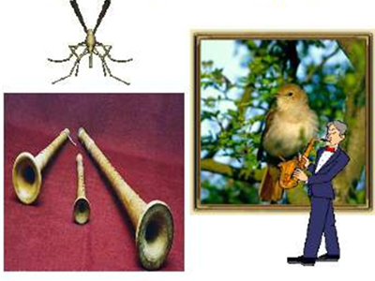
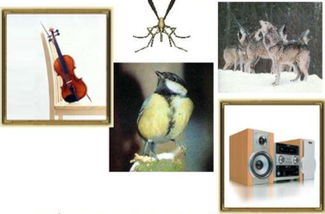
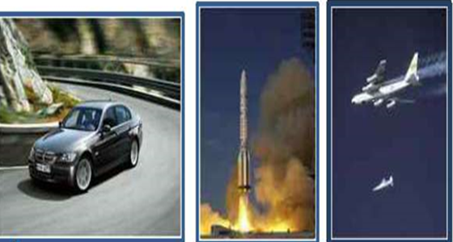
Задание: сгруппируйте и объедините по общему признаку, найдите «лишнее»

Slide 8
Задания с плоскими и пространственными фигурами, по тексту.
На уроках геометрии.
Задание №1.
Перед Вами лежат четырехугольники, тетраэдр, квадрат, треугольники, куб, прямоугольник, пятиугольная призма, прямоугольный параллелепипед, пятиугольник. С этими телами Вы знакомы, выберите основание для группировки, укажите название групп, заполните таблицу.
Задание №2.
Составить классификацию треугольников (лежат на столе различные треугольники), выбрав основание для группировки.
Задание №3.
Составить классификацию углов.
Придумать задание для своего одноклассника.

Slide 9
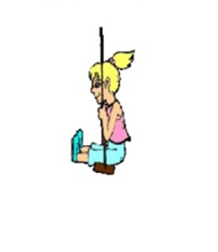
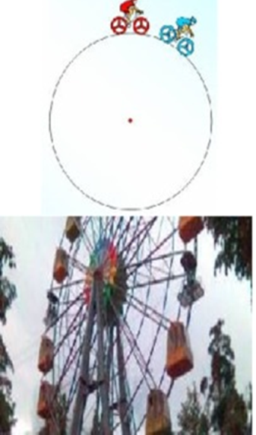
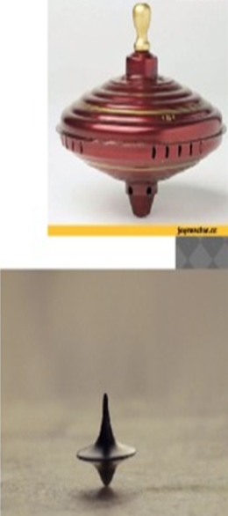
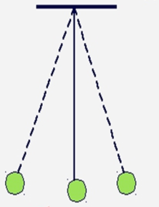
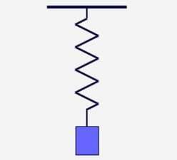
Задание для одноклассника: сгруппируйте их, добавьте свои примеры, запишите в таблицу.
Никифоров Андрей, 7 кл.

Slide 10
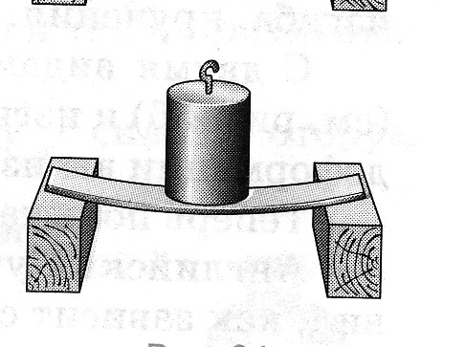
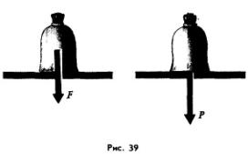
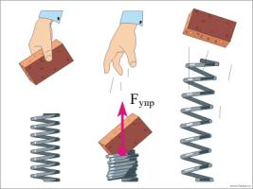
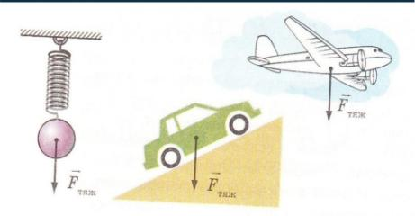
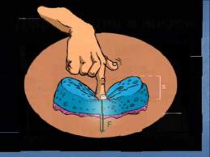
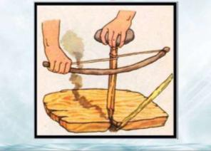
Задание для одноклассника: выделите основания для классификации, разделите на группы и заполните таблицу.
Барышева Сергея, 7 кл.

